Slide 1


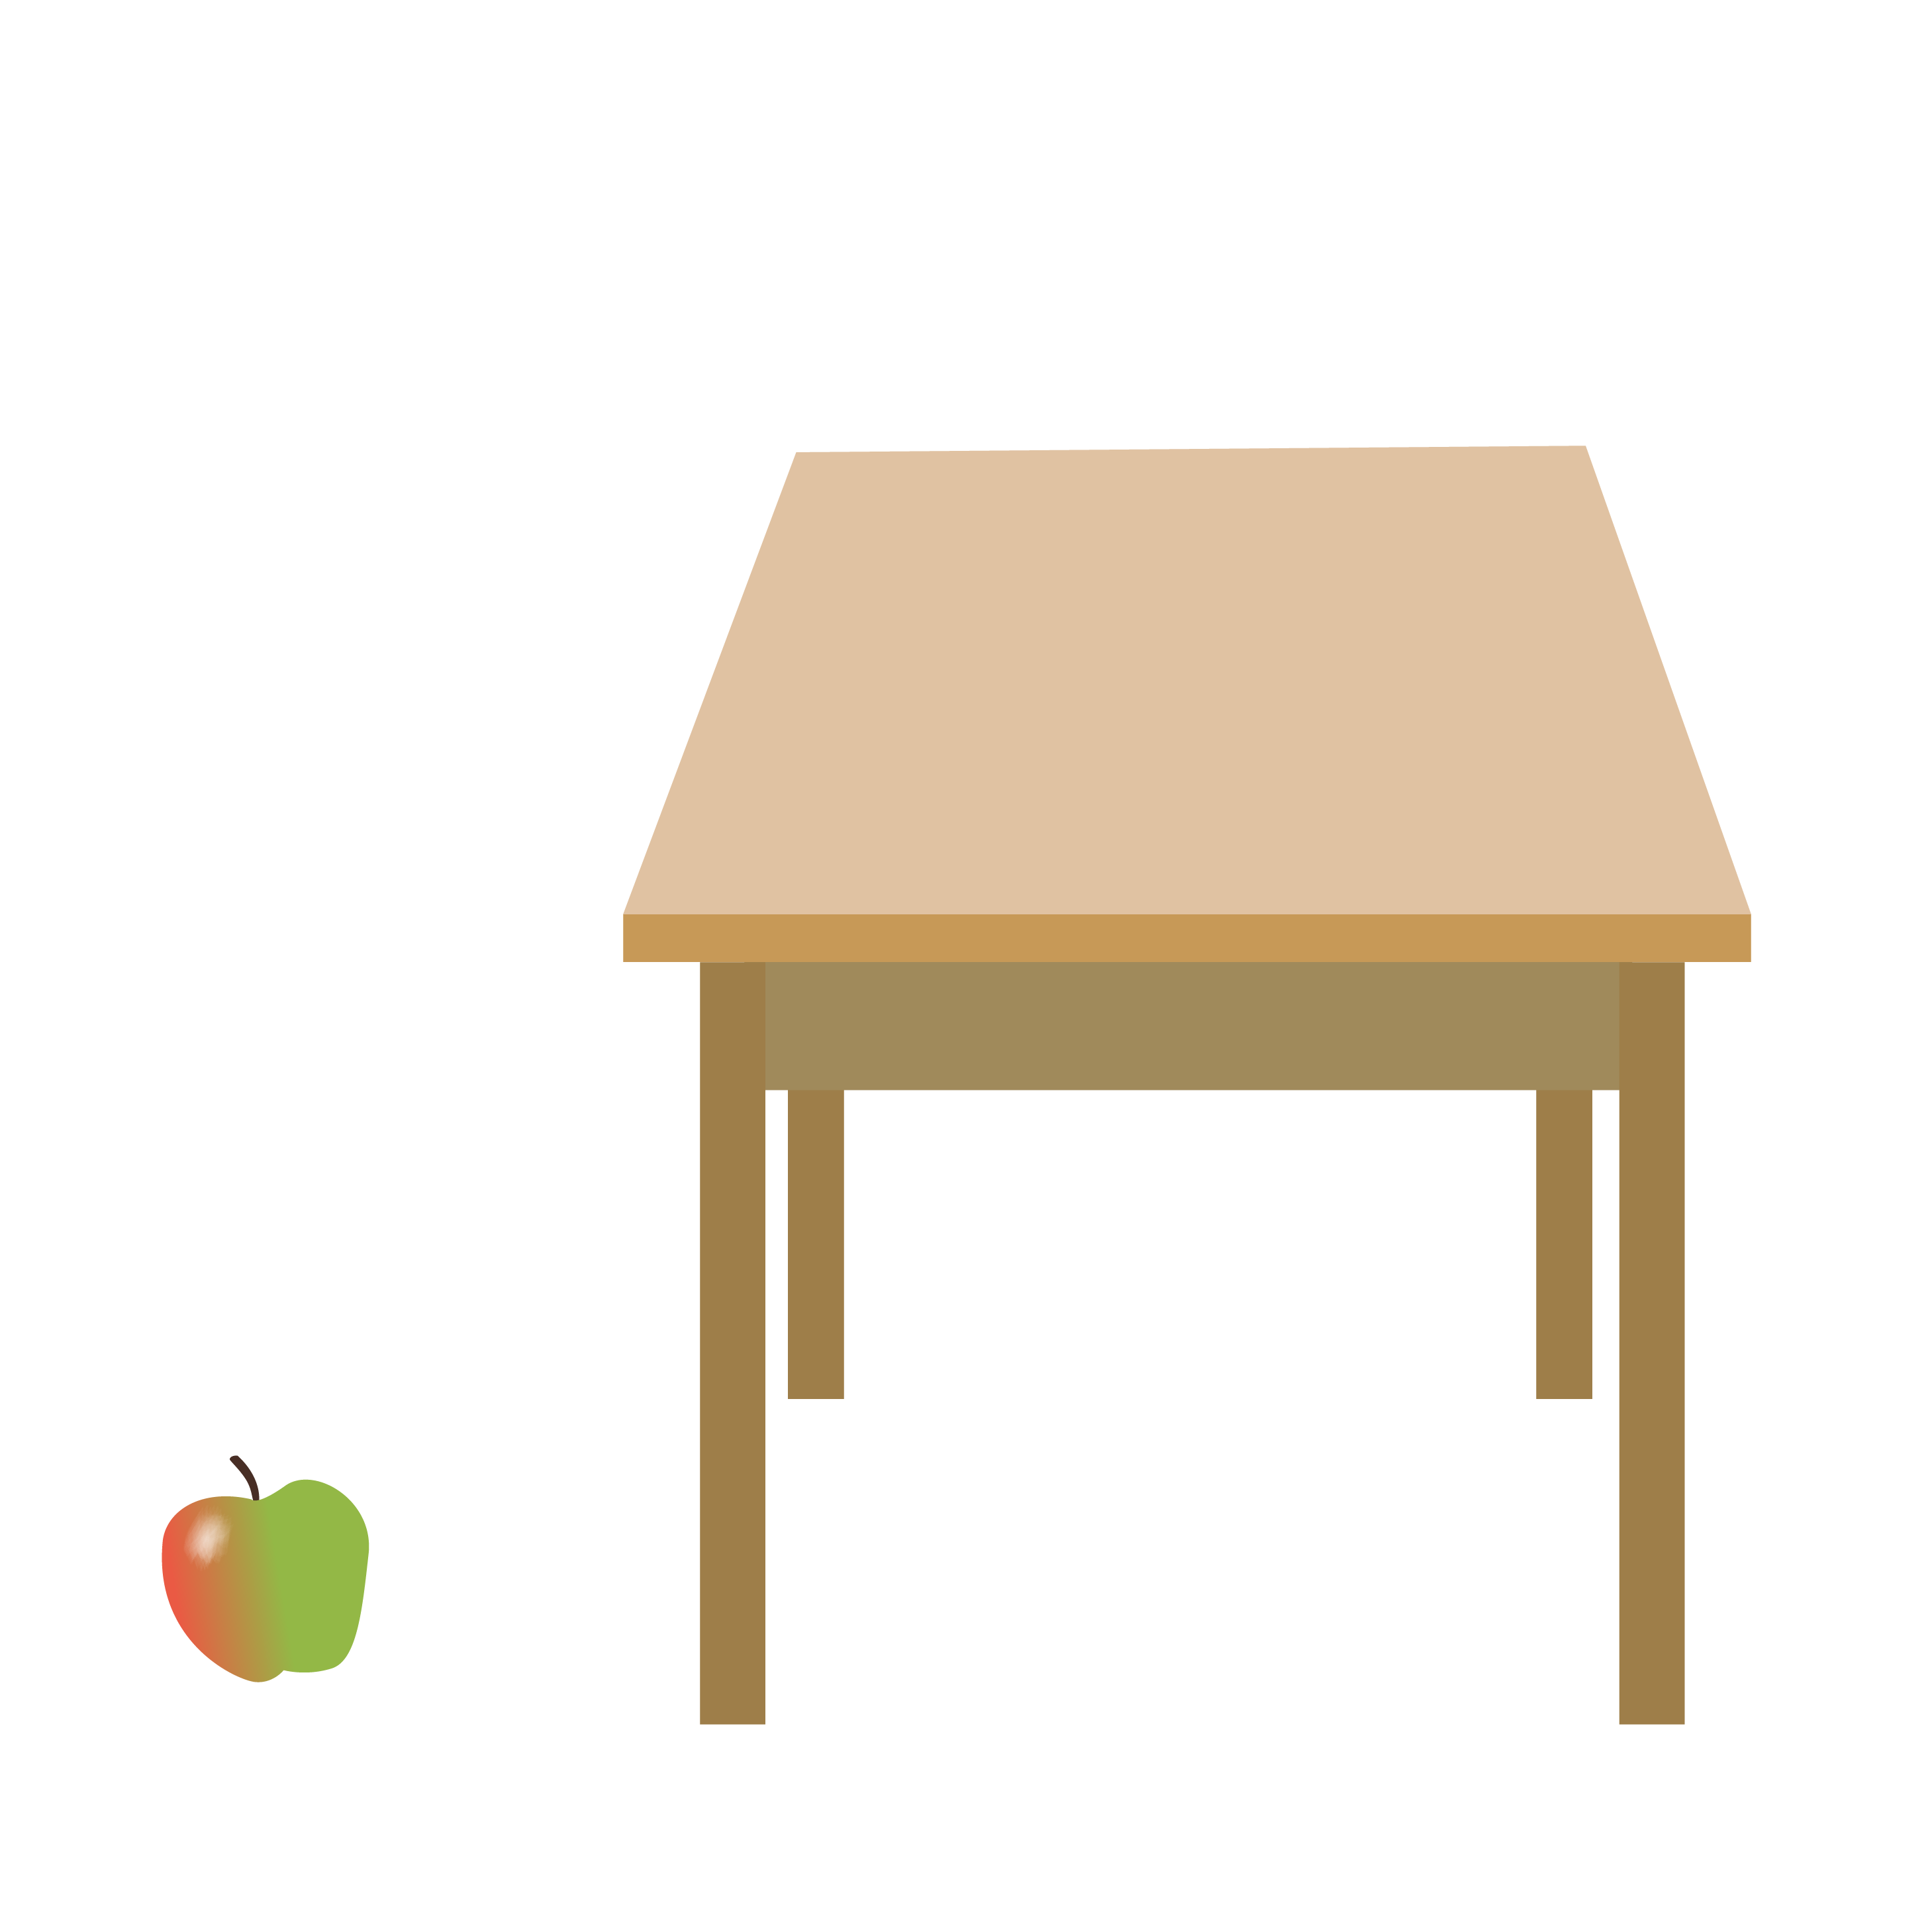
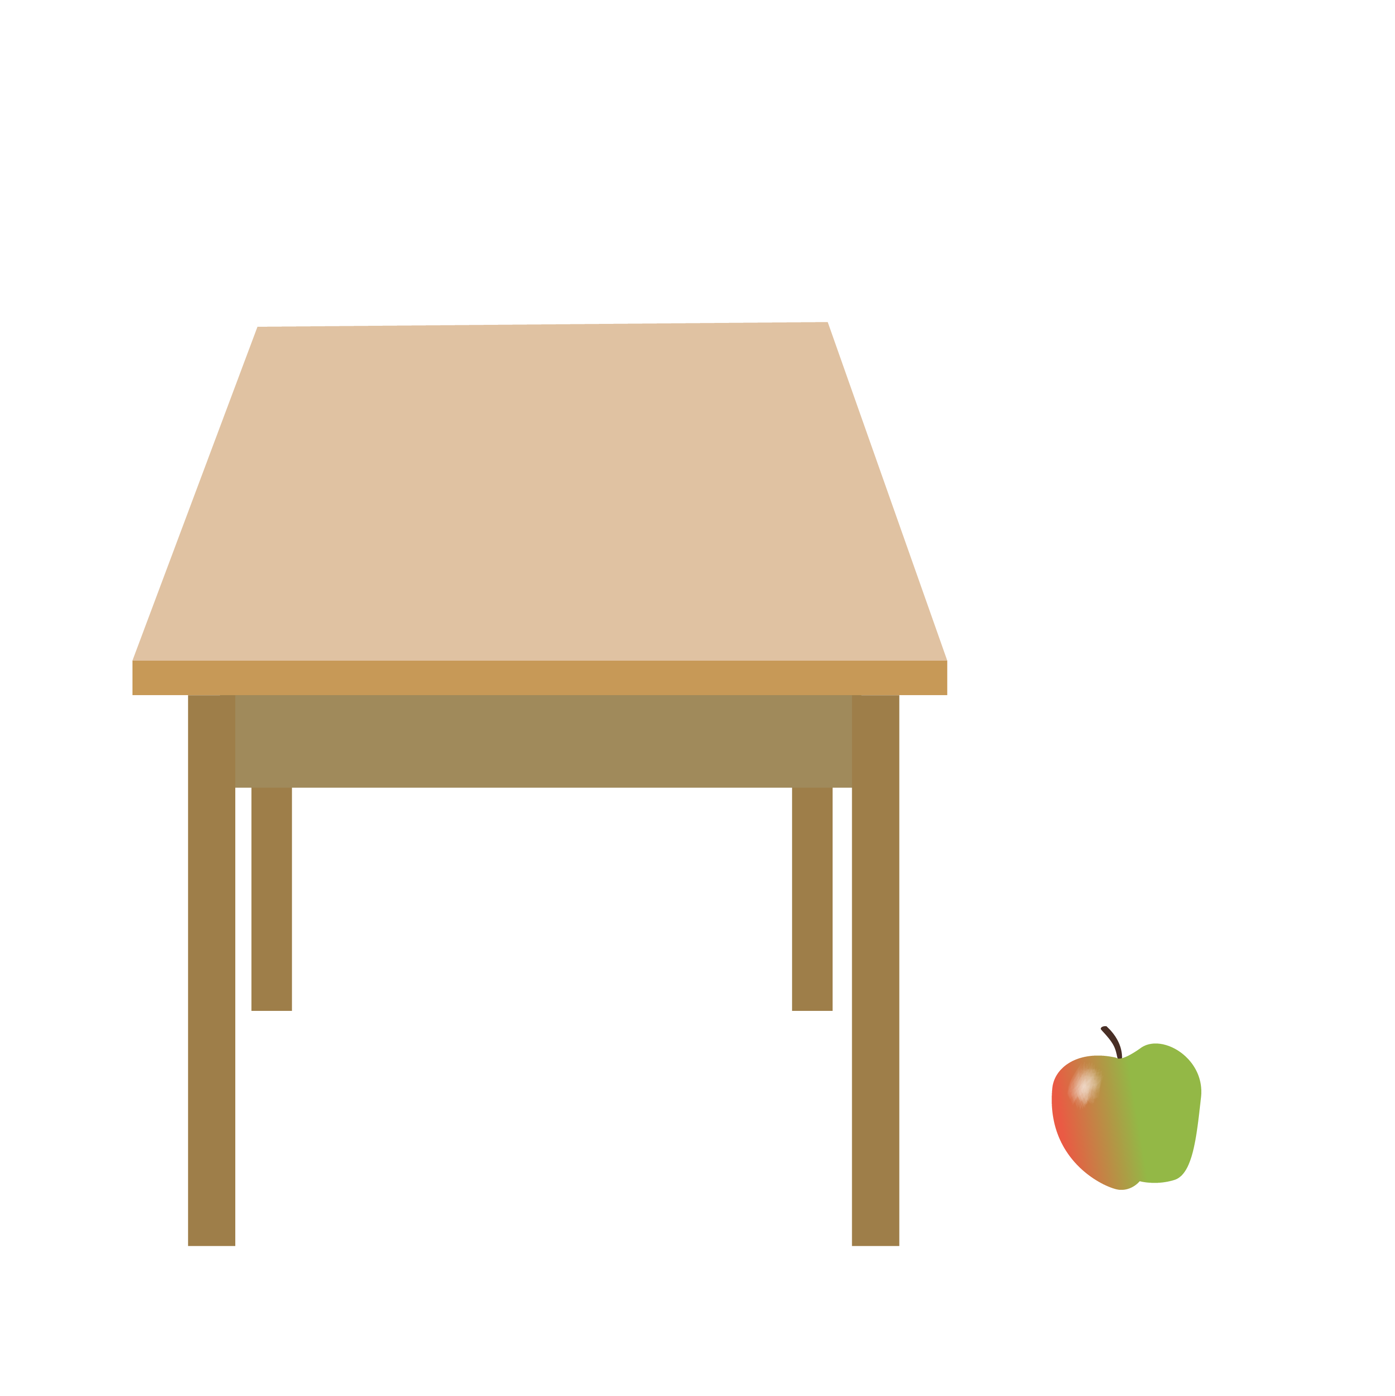
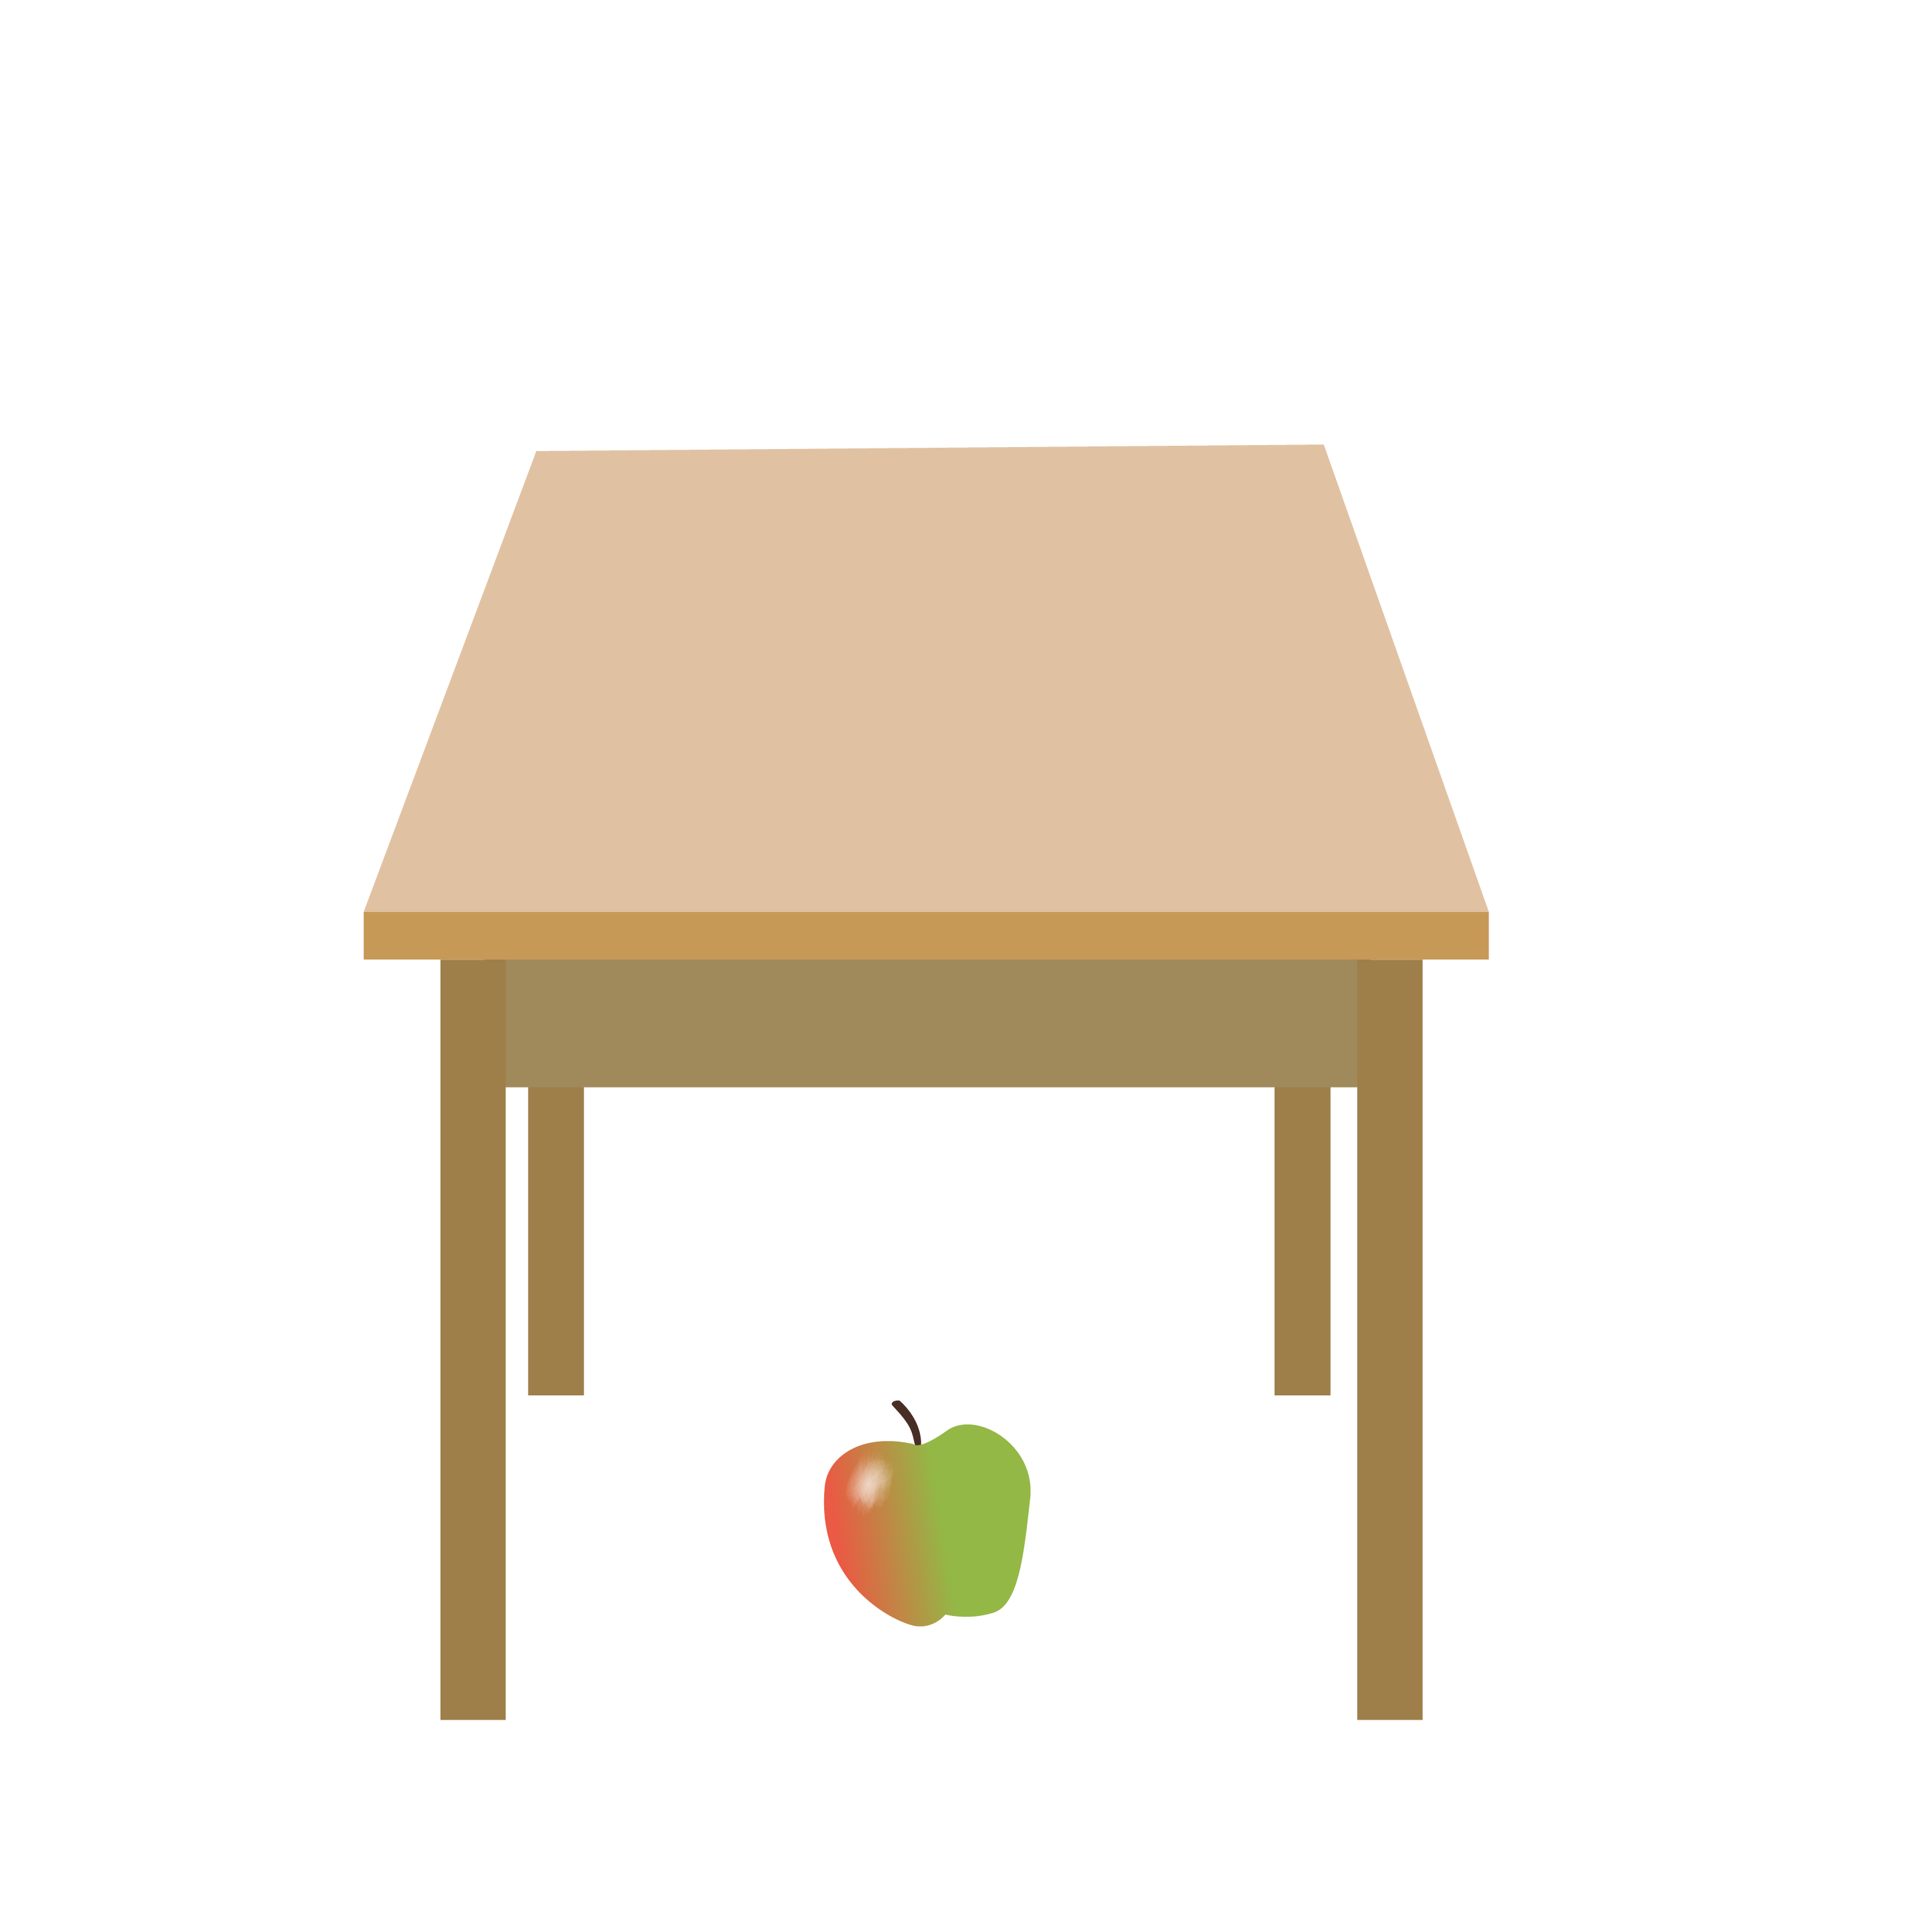
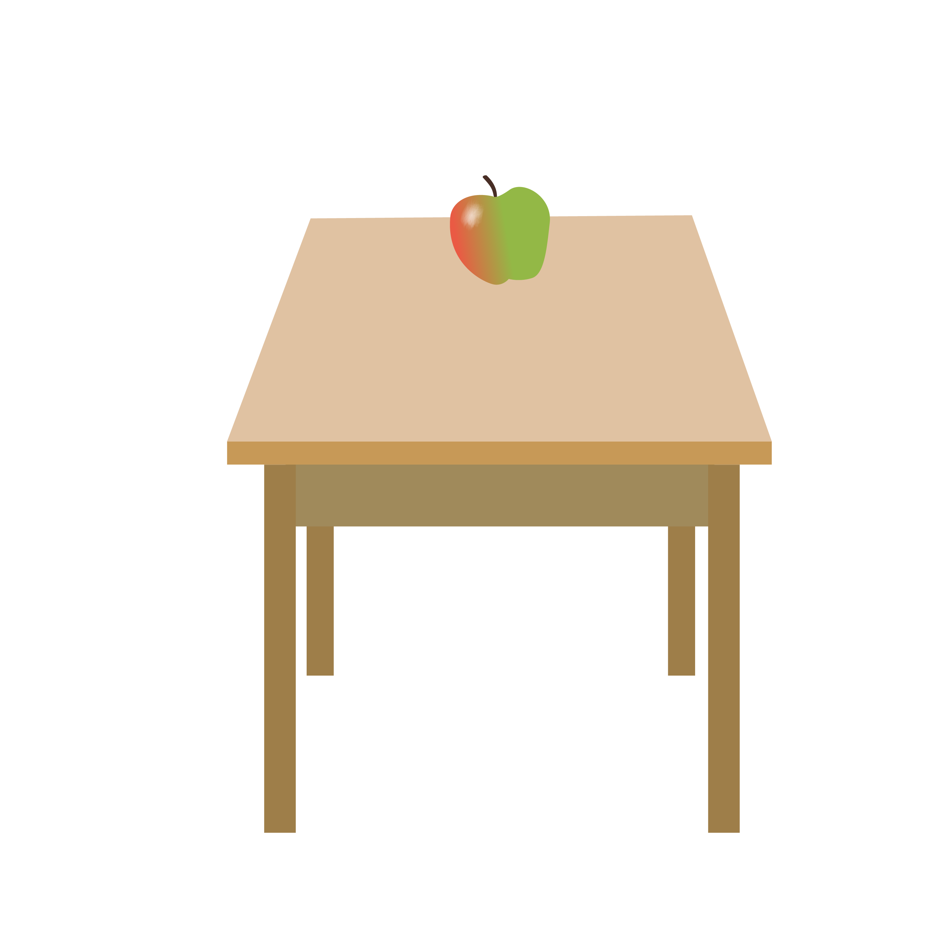
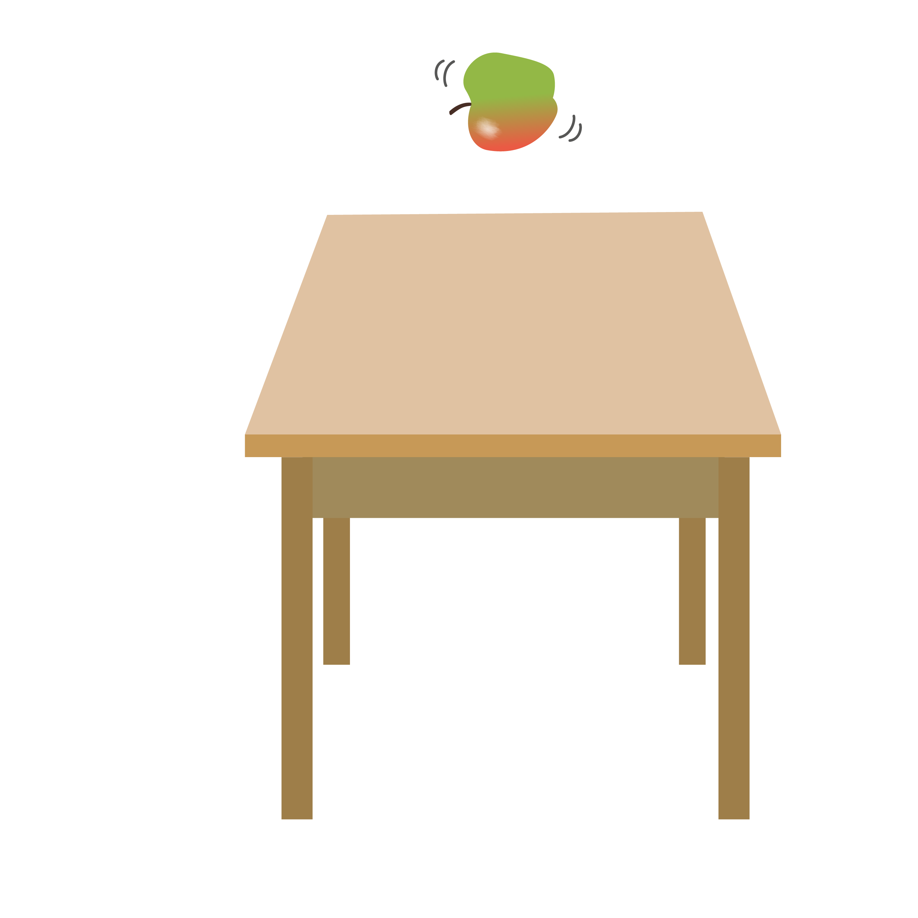
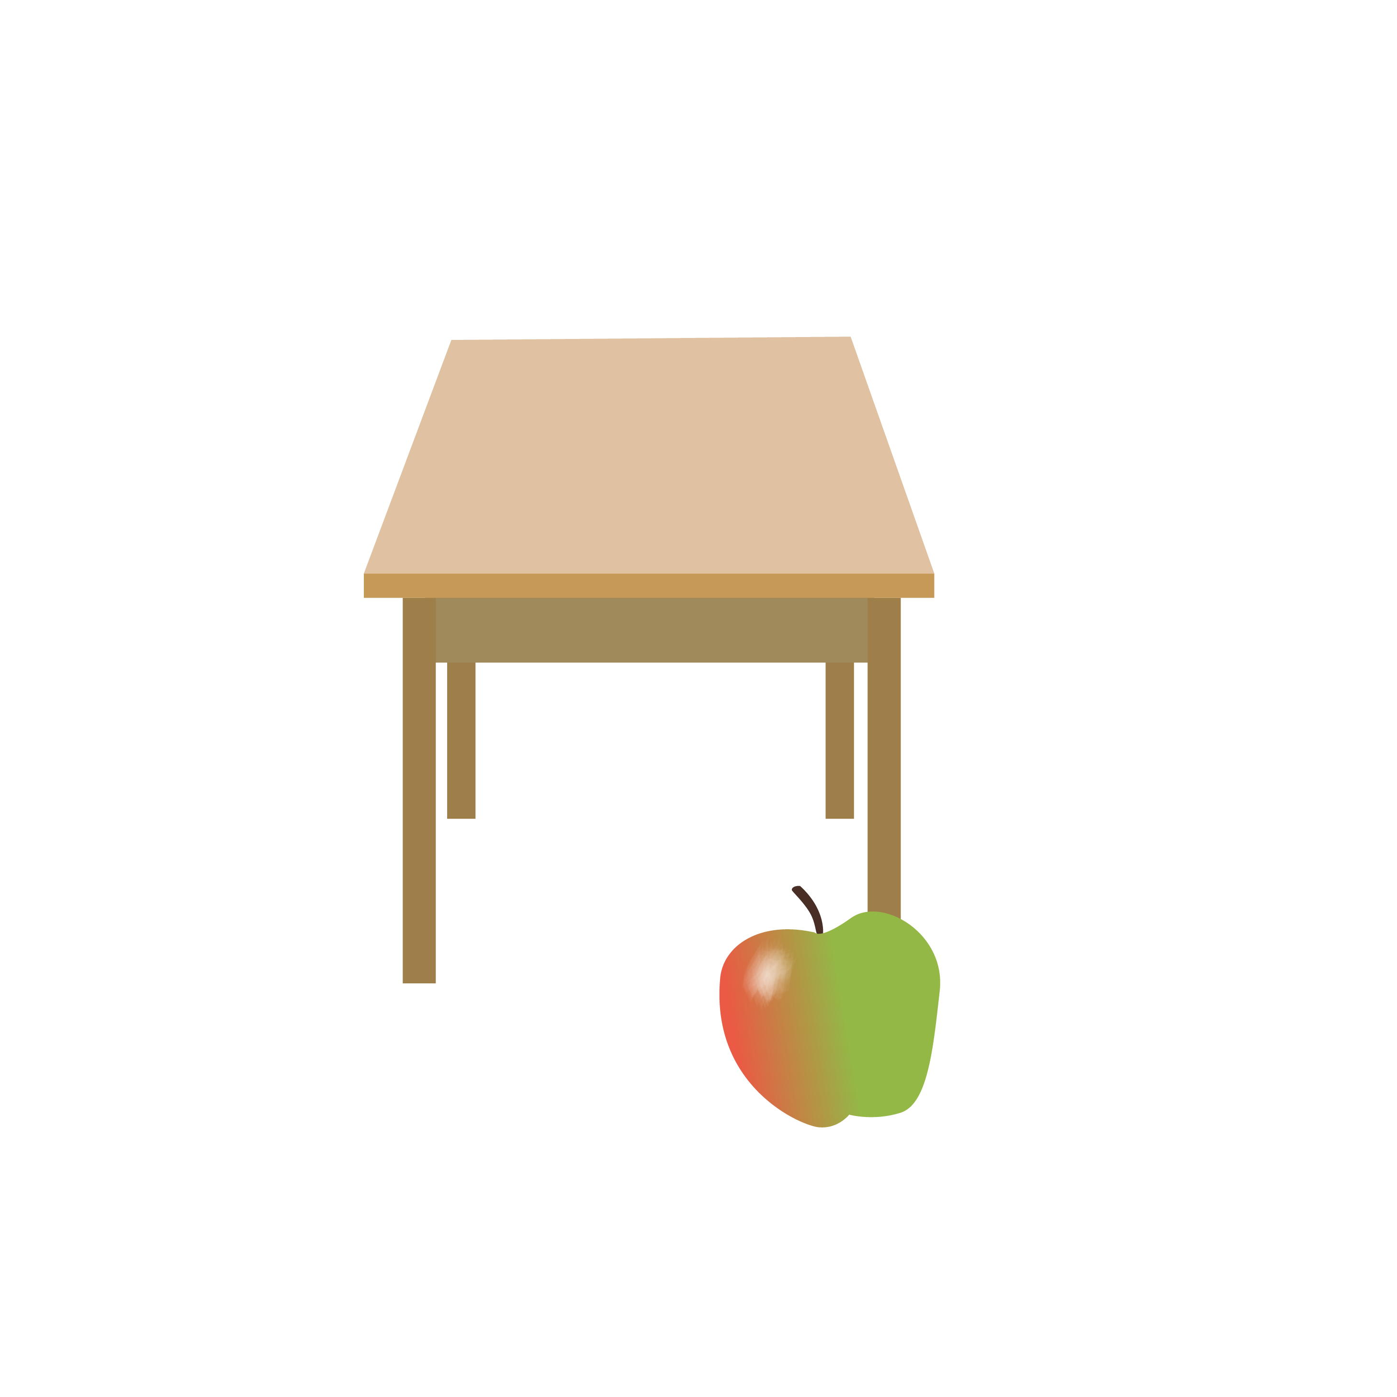
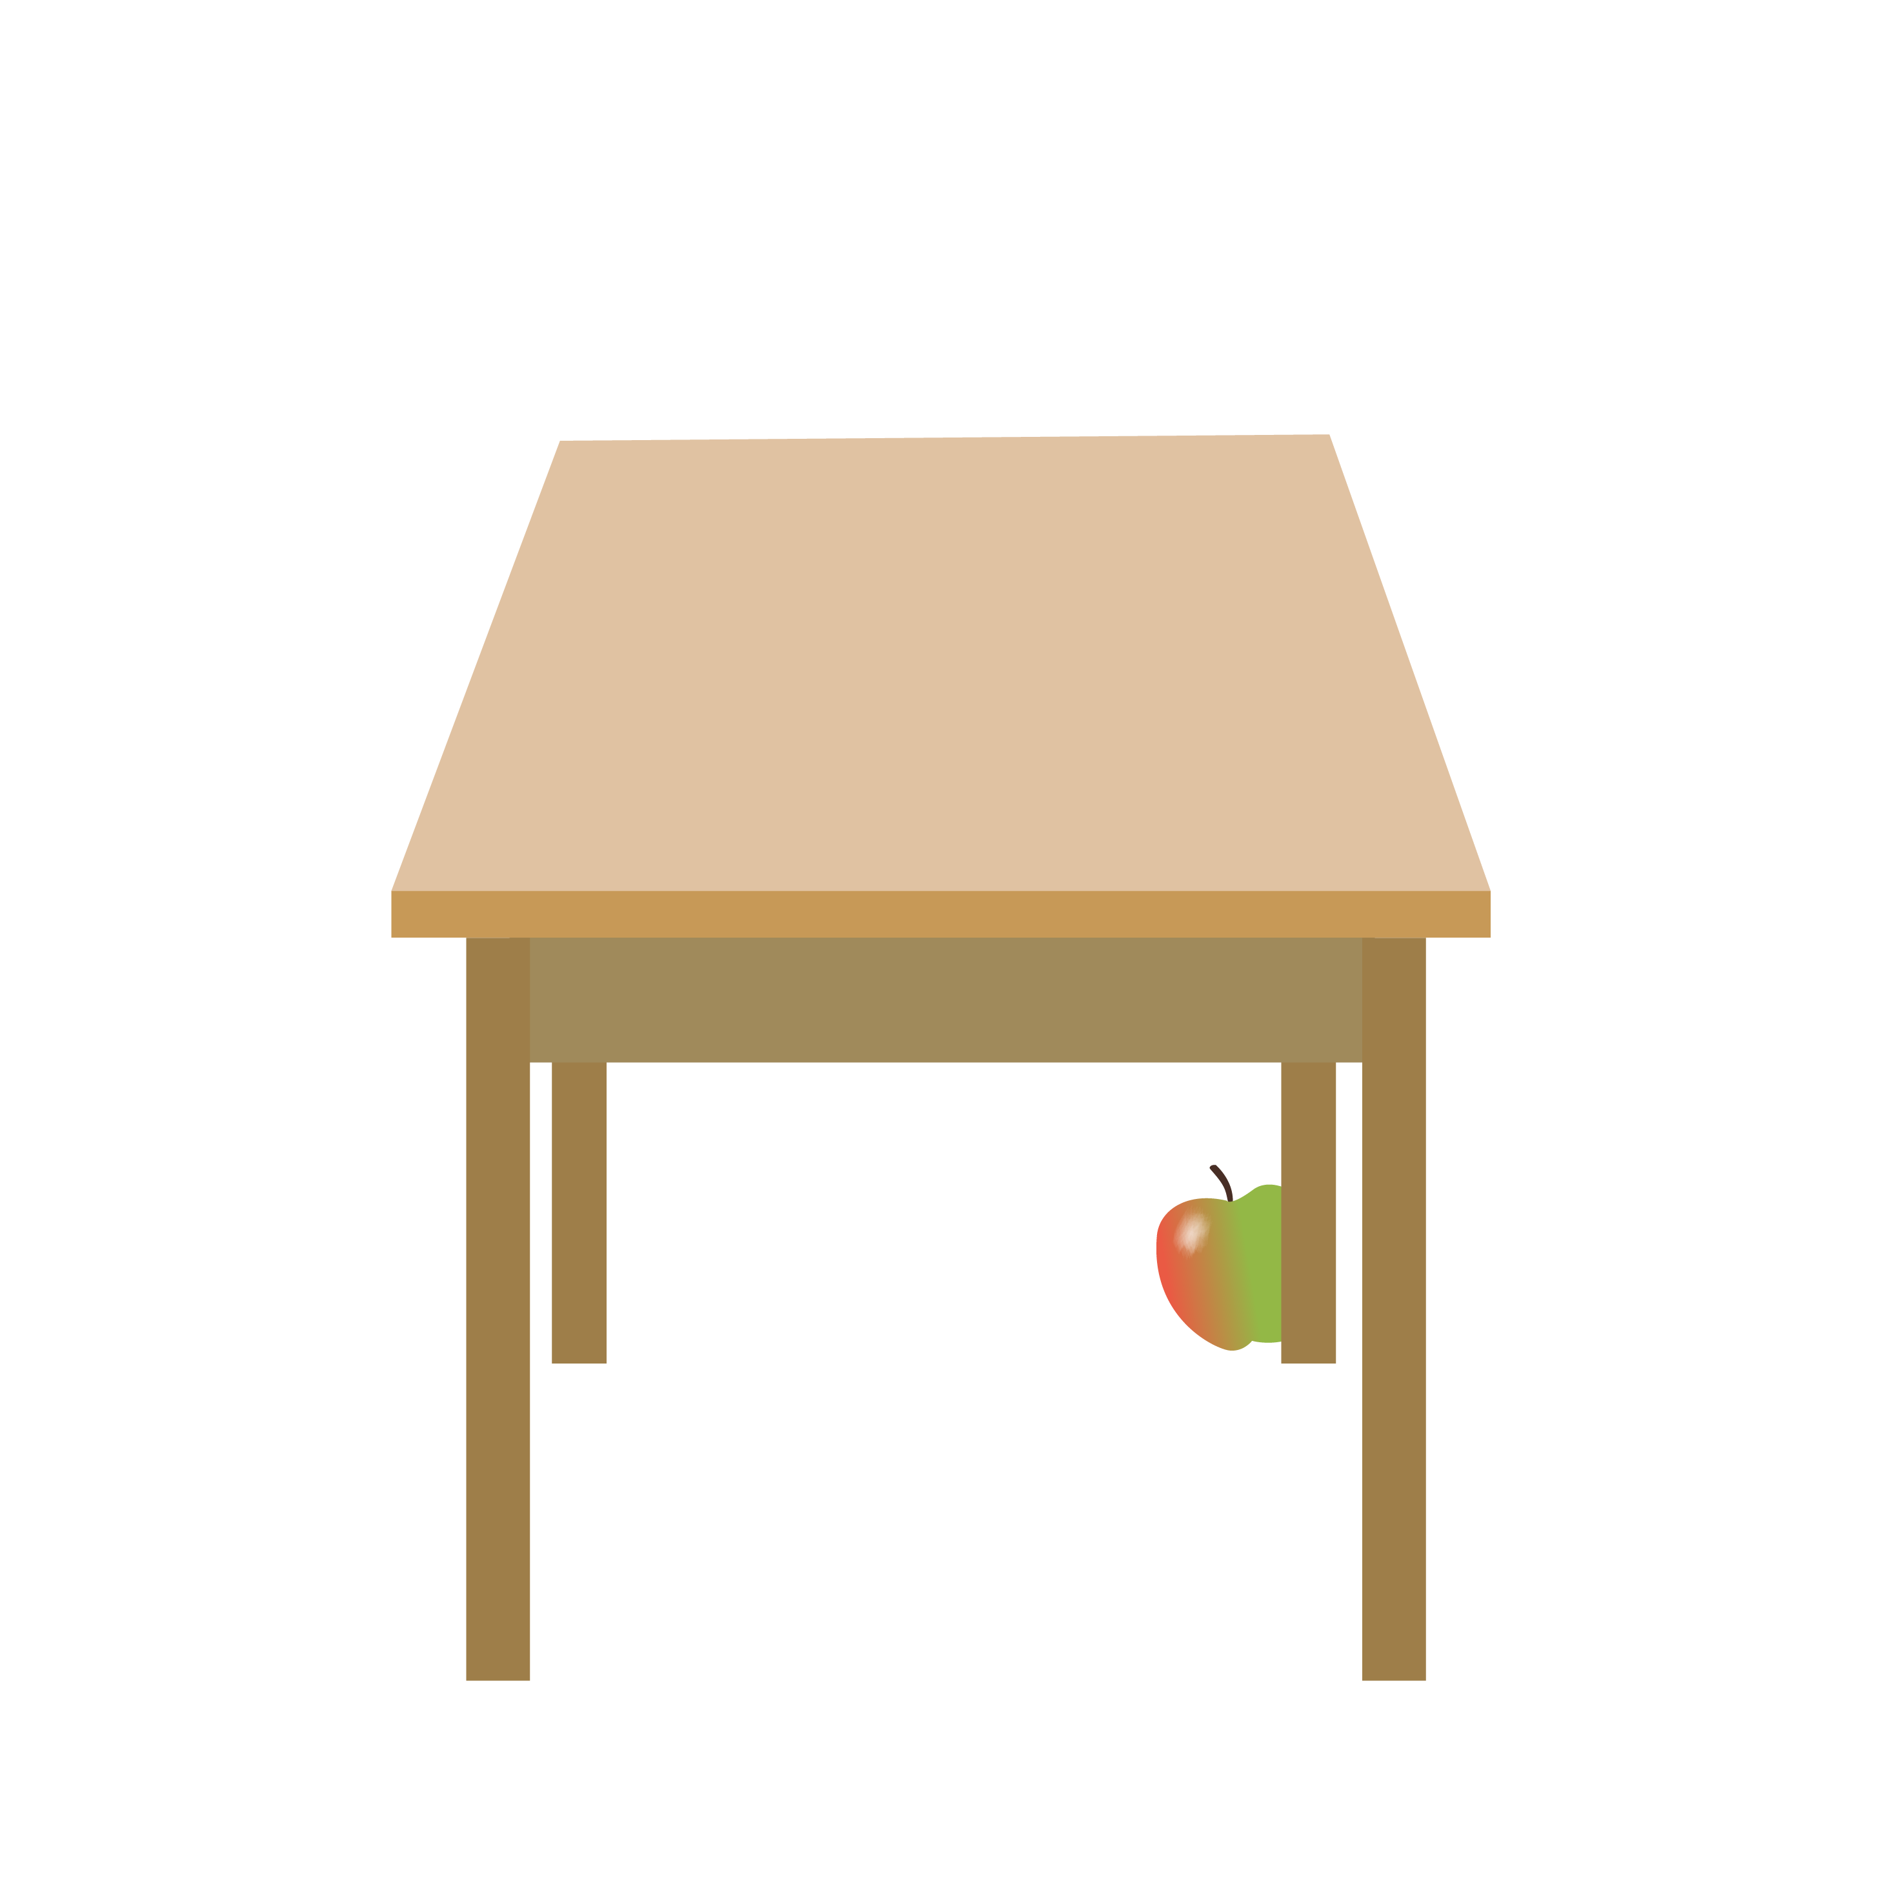
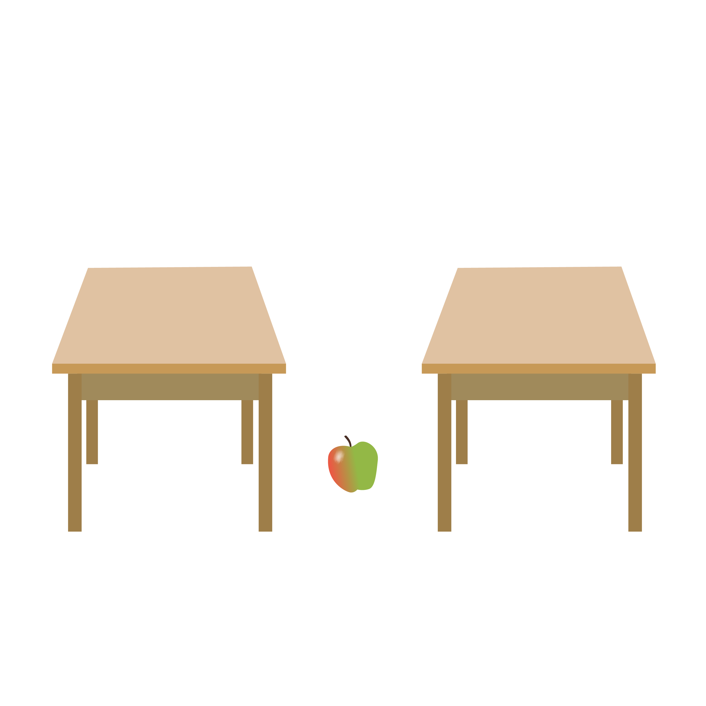
Raumorientierung
Просторові відношення [prostorovi vidnoschenja]
links von
rechts von
ліворуч від
[livoruch vid]
праворуч від
[pravoruch vid]
unter
auf
über
під
[pid]
на
[na]
над
[nad]
vor
hinter
zwischen
попереду
[poperedu]
позаду
[pozadu]
між
[mizh]

Slide 2
Raumorientierung
Просторові відношення [prostorovi vidnoschenja]
links von
ліворуч від
[livoruch vid]

Slide 3
Raumorientierung
Просторові відношення [prostorovi vidnoschenja]
rechts von
праворуч від
[pravoruch vid]

Slide 4
Raumorientierung
Просторові відношення [prostorovi vidnoschenja]
unter
під
[pid]

Slide 5
Raumorientierung
Просторові відношення [prostorovi vidnoschenja]
auf
на
[na]

Slide 6
Raumorientierung
Просторові відношення [prostorovi vidnoschenja]
über
над
[nad]

Slide 7
Raumorientierung
Просторові відношення [prostorovi vidnoschenja]
vor
попереду
[poperedu]

Slide 8
Raumorientierung
Просторові відношення [prostorovi vidnoschenja]
hinter
позаду
[pozadu]

Slide 9
Raumorientierung
Просторові відношення [prostorovi vidnoschenja]
zwischen
між
[mizh]

